Slide 1
PLANIFICACIÓN CLASES VIRTUALES RETROALIMENTACIÓN CIENCIAS NATURALES 6° AÑO BÁSICO SEMANA N° 33 FECHA : 13-11-2020
Colegio Jean Piaget
Mi escuela, un lugar para aprender y crecer en un ambiente saludable

Slide 2
ASIGNATURA /CURSO | Ciencias Naturales / 6° Año Básico
NOMBRE DEL PROFESOR/A | Adelina Elgueta Cornejo
OBJETIVO DE APRENDIZAJE PRIORIZACIÓN NIVEL 1 | OA4: Identificar y describir las funciones de las principales estructuras del sistema reproductor humano femenino y masculino.
INDICADORES DE EVALUACIÓN PARA OA | IE2: Describen las funciones básicas del sistema reproductor femenino y masculino y sus principales estructuras.
CONTENIDO /HABILIDADES | Sistema reproductor femenino y masculino Habilidades: Distinguir - Explicar
OBJETIVO DE LA CLASE | Retroalimentar contenidos de evaluación formativa relacionados con IE2: Describen las funciones básicas del sistema reproductor femenino y masculino y sus principales estructuras.
EVALUACIÓN | Se evaluará a través de Ticket de Salida: IE2: Describen las funciones básicas del sistema reproductor femenino y masculino y sus principales estructuras.

Slide 3
Reglas clases virtuales
Cuando inicies sesión debes mantener la cámara encendida.
Debes mantener el micrófono apagado y sólo activarlo cuando respondas a la lista, te hagan alguna pregunta o tengas alguna duda.
Preséntate con vestimenta adecuada para la clase.
El chat es sólo para escribir alguna pregunta o duda que tengas.
No consumas alimentos mientras estés en clases
El apoderado o adulto puede estar a su lado. Pero no debe interrumpir las clases.

Slide 4
Importante:
Cuándo esté la animación de un lápiz, significa que debes escribir en tu cuaderno
Cuándo esté esta animación de una cámara fotográfica, significa que debes mandar reporte sólo de esa actividad (una foto de la actividad)
Cuándo esté esta animación de un libro, significa que debes trabajar en tu libro de Ciencias Naturales
Cuándo esté esta animación de un signo de pregunta, significa que debes pensar y analizar, sin escribir en tu cuaderno. Responder de forma oral.

Slide 5
Objetivo de la clase:
Retroalimentar contenidos evaluación formativa relacionados con IE2: Describen las funciones básicas del sistema reproductor femenino y masculino y sus principales estructuras.

Slide 6
RESULTADOS AL 09-11-2020 Evaluados 24 estudiantes
NIVEL | CANTIDAD ALUMNOS | %
L | 11 | 68%
ML | 10 | 29%
PL | 3 | 3%
Contenidos más bajos:

Slide 7
Inicio Activación Conocimientos Previos
Nombra y describe los gametos femeninos y masculinos

Slide 8
A continuación, analizaremos las preguntas de la evaluación formativa realizada la semana anterior, dando énfasis a aquellas preguntas con resultados más descendidos.

Slide 9
1. “Es un órgano muscular elástico, que tiene como función acoger y desarrollar al bebé durante el embarazo”, esta definición caracteriza a: 18 de 24
2. ¿Cuál de las siguientes relaciones órgano - función es correcta? 10 de 24
3. ¿Cuál de las siguientes estructuras permite que los espermatozoides maduren antes de la eyaculación? 18 de 24
4. ¿En cuál de las siguientes estructuras ocurre la fecundación? 11 de 24
5. ¿Cuál de las siguientes características constituye una semejanza entre el espermatozoide y el ovocito? 14 de 24
6. Identifica el órgano de los sistemas reproductores y su función: 20 de 24
7. Describe la función de los testículos en el sistema reproductor masculino 21 de 24
8. Describe la función del oviducto en el sistema reproductor femenino 18 de 24

Slide 10
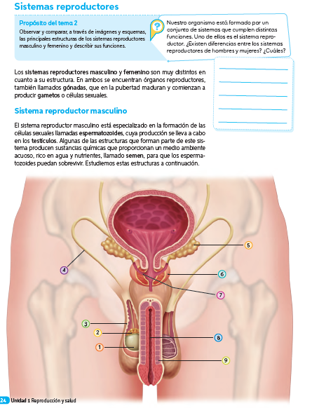
Desarrollo de la clase
24
Recordemos

Slide 11
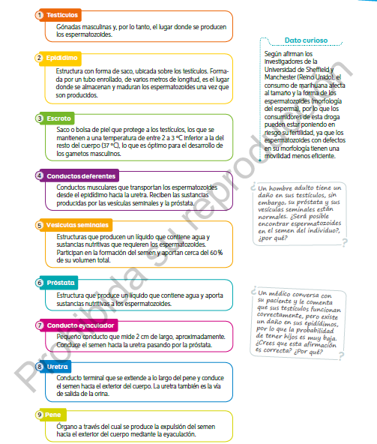
25

Slide 12
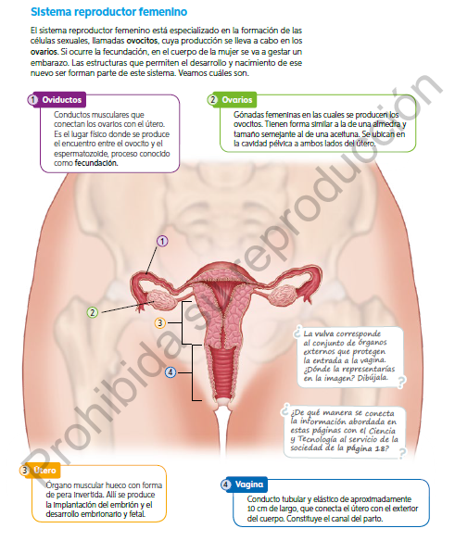
26
Lee en voz alta

Slide 13
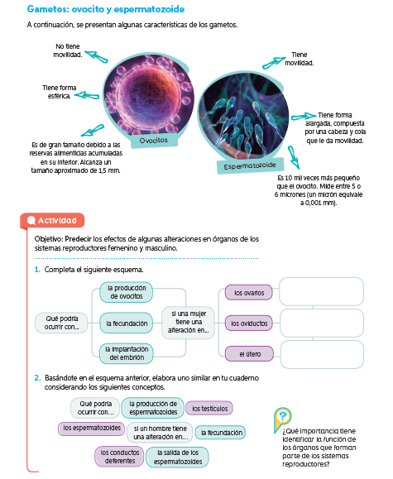
Lee y compara los gametos femenino y masculino

Slide 14
Completemos la tabla órgano - función
Órgano | Función
 | Implantación del embrión.
 | Conducto muscular que conecta el ovario y el útero. Lugar donde se produce la FECUNDACIÓN.
 | Gónadas femeninas en las cuales se producen los ovocitos
 | Conducto tubular y elástico que conecta al útero con el interior del cuerpo
 | Gónada masculina, donde se producen los espermatozoides
 | Estructura que produce un líquido que aporta agua y sustancias nutritivas a los espermatozoides
 | Órgano a través del cual se expulsa el semen y la orina.
 | Bolsa de piel que protege los testículos.

Slide 15
TICKET DE SALIDA
RETROALIMENTACIÓN
EVALUACIÓN FORMATIVA OA4: IE2
ASIGNATURA: CIENCIAS NATURALES °
SEMANA 33
CIERRE
Nombre: _______________________________________
¿Cuál de las siguientes relaciones órgano - función es correcta?
Útero - implantación del embrión.
Próstata - liberación del semen al exterior.
Epidídimo - producción de espermatozoides.
Ovario - unión del espermatozoide con el ovocito.
2. ¿En cuál de las siguientes estructuras ocurre la fecundación?
Útero
Ovario
Vagina
Oviducto
3. ¿Cuál de las siguientes características constituye una semejanza entre el espermatozoide y el ovocito?
Ambos tienen el mismo tamaño
Tienen la misma capacidad de movimiento
Se producen en órganos llamadas gónadas
Poseen altas reservas nutritivas en su interior
Online
https://forms.gle/swDtBdA8gNkxdPeV6
Enviar fotografía de las respuestas al:
Correo: adelina.elgueta@colegio-jeanpiaget.cl
Celular: +56933639868

